Slide 1

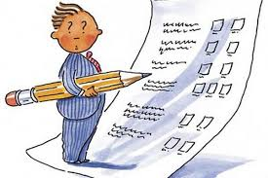
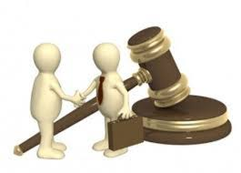
REGLAMENTO DE HIGIENE Y SEGURIDAD

Slide 2



QUE ES EL REGLAMENTO DE HIGIENE
Es un documento en el que son establecidas las medidas necesarias para prevenir los accidentes y enfermedades de trabajo.

Slide 3

TERMINOS DEL REGLAMENTO
Dar cumplimiento a la normativa vigente
Garantizar la constitución del COPASST O VIGIA
Destinar recursos necesarios para el desarrollo de actividades del SG-SST
Identificar los riesgos existentes y relacionarlos en la matriz de peligro de la empresa por áreas
La empresa y sus trabajadores darán estricto cumplimiento al reglamento de higiene.
Proceso de inducción al trabajador a las actividades que deba desempeñar y medidas de prevención y seguridad en el medio ambiente de trabajo
El reglamento se exhibe en dos lugares visibles para que lo conozcan todos los empleados
El reglamento entra en vigencia a partir de la elaboración y firma del representante legal.
La empresa ante la emergencia sanitaria por causa del virus SARS-CoV-2 .Implementa el protocolo de Bioseguridad.

Slide 4


NORMATIVA VIGENTE
Decreto 1072/2015 Capitulo 6 el cual dicta disposiciones para la implementación del Sistema de Gestión en la Seguridad y Salud en el Trabajo (SG- SST) y Decreto 1072/2015 Capitulo 11 por el cual se reglamenta los criterios, Resolución 0312 de 2019 por el cual define los estándares mínimos del SG SST, Resolución 2013 de 1986 por la cual reglamenta la organización y funcionamiento de los comités de medicina, higiene y seguridad, Ley 1010 de 2006 por el cual adopta medidas para prevenir, corregir y sancionar el acoso laboral y otros hostigamientos en el marco de relaciones de trabajo Resolución 1409 de 2012 por la cual estable el reglamento de seguridad para protección contra caídas en trabajo en alturas, Resolución 666 del 24 de abril del 2020 y las demás normas que con tal fin se establezcan.

Slide 5
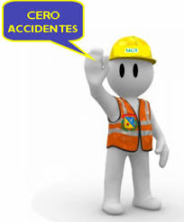

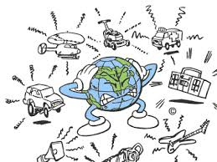
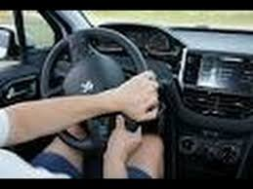
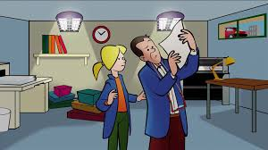
RIESGOS A LOS QUE SE ENCUENTRAN EXPUESTOS
Radiacines No Ionizantes
Iluminación inadecuada(exceso o deficiencia)
Ruido
Vibraciones

Slide 6
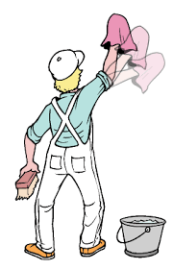
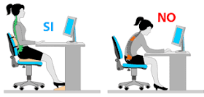
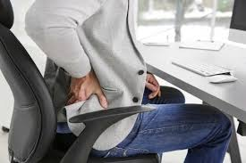
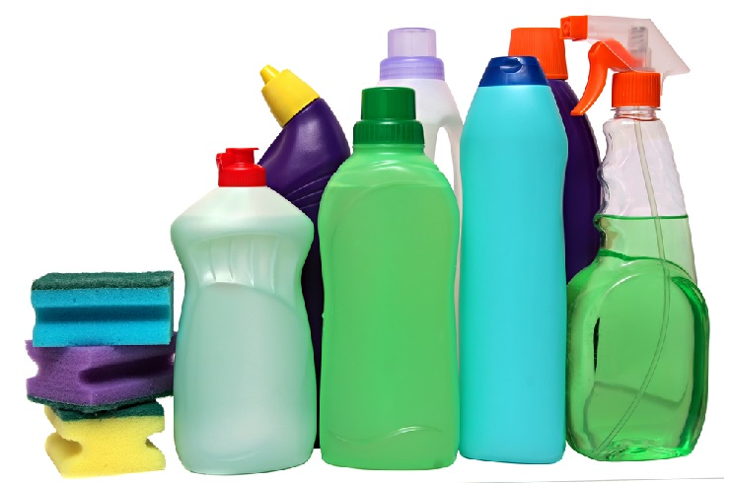
RIESGOS A LOS QUE SE ENCUENTRAN EXPUESTOS
Movimientos repetitivos
Posturas inadecuadas
Esfuerzos
Químicos
(límpido, detergentes, desinfectantes)

Slide 7
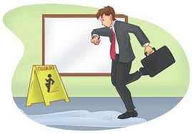


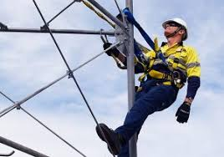
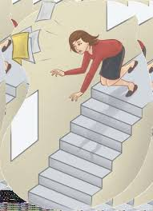
RIESGOS A LOS QUE SE ENCUENTRAN EXPUESTOS
Caídas y resbalones
Golpes por el contrario objetos
Manejo de herramientas corto pulzantes
Caídas a un nivel superior
Trabajo en alturas

Slide 8



PARA QUE SE CONFORMA EL COPASST Y/O VIGIA
Se conforman para mejorar o mantener unas buenas condiciones de trabajo y salud dentro de la empresa por medio de un canal de comunicación entre empleadores y trabajadores

Slide 9


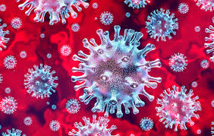
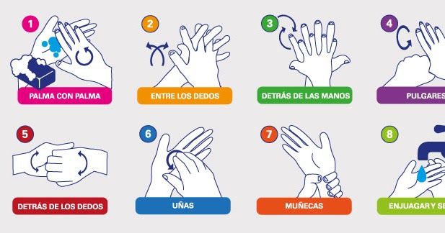


PROTOCOLO DE BIOSEGURIDAD COVID-19
Es adoptar las medidas de prevención, para mitigar y controlar la enfermedad COVID-19.
Medidas Preventivas Higiene Respiratoria
Medidas Preventivas lavado de manos
Virus SARS-CoV-2
Enfermedad COVID-19

